Slide 1
Tværmedial Kommunikation 7 Corporate Branding i kommunikationssamfundet
forår 2019
Pillon - KU
”Marketing is a battle of perceptions, not products” (Jack Trout)

Slide 2
Opfølgning
Indledning
Alternative Varemærke-startegier
Corporate branding
Relevansmodellen
Opbygning af varemærker
- eksternt
- internt
Opgaver

Slide 3
Kommentér følgende udsagn:
”…man kan oftest ikke løse problemet ved blot at udvide reklamebudgettet og dermed, hvor ofte man har råd til at eksponere målgruppen for reklamen.”
Reklamebudgettet bruges ikke udelukkende til det første A i AIDAE modellen…
Opfølgning
Indledning
Alternative Varemærke-startegier
Corporate branding
Relevansmodellen
Opbygning af varemærker
- eksternt
- internt
Opgaver

Slide 4
Kommentér følgende udsagn:
”…virksomheder kan ikke længere regne med at differentiere deres produkter og tjenester på en funktionel måde…”
Der vil ofte være tale om en kombination at Funktion, Æstetik og Signalværdi, se også Designanalysens tre aspekter (DMTK s. 75-76) og Brand Essence modellen
Opfølgning
Indledning
Alternative Varemærke-startegier
Corporate branding
Relevansmodellen
Opbygning af varemærker
- eksternt
- internt
Opgaver

Slide 5
Brand-essence modellen (fra Lindberg; Markeds-kommunikation) sætter fokus på forbrugeren.
USP (Unique Selling Proposition) fokuserer på produktet

Slide 6
(Fra DMTK 6,3)
Design
Det funktionelle aspekt: Tekniske, praktiske krav, såvel set fra brugerens som fra producentens side; ergonomi, sikkerhed, dimensioner, produktion, lagring, transport m.m. Hvordan det virker.
Det æstetiske aspekt: Udseende. Hvordan det ser ud.
Det symbolske aspekt (signalværdien): Historien. Hvad det fortæller.

Slide 7
Designaspekter:
(Beviser, dokumentation)
Det funktionelle aspekt
(Markedsposition)
Det æstetiske aspekt
(Visuel identitet)
Det symbolske aspekt
(Persona/konnotationer)

Slide 8
Kommentér følgende udsagn:
”…virksomheder kan ikke længere regne med at differentiere deres produkter og tjenester på en funktionel måde…”
Der vil ofte være tale om en kombination at Funktion, Æstetik og Signalværdi, se også Designanalysens tre aspekter (DMTK s. 75-76) og Brand Essence modellen
Gratis indhold (content marketing)
Opfølgning
Indledning
Alternative Varemærke-startegier
Corporate branding
Relevansmodellen
Opbygning af varemærker
- eksternt
- internt
Opgaver

Slide 9
Kommentér følgende udsagn:
”…virksomheder kan ikke længere regne med at differentiere deres produkter og tjenester på en funktionel måde…”
Der vil ofte være tale om en kombination at Funktion, Æstetik og Signalværdi, se også Designanalysens tre aspekter (DMTK s. 75-76) og Brand Essence modellen
Gratis indhold (content marketing)
”Telling is nor selling”
Det kommer an på, hvor ‘telling’ placerer sig i AIDA-E modellen (DMTK s. 54.)
Find på egne eksempler, hvor virksomhedens adfærd har påvirket brandets værdi.
Opfølgning
Indledning
Alternative Varemærke-startegier
Corporate branding
Relevansmodellen
Opbygning af varemærker
- eksternt
- internt
Opgaver

Slide 10
Kommentér følgende udsagn:
”Varemærker er immaterielle værdier”
Se bl.a. Interbrand
Opfølgning
Indledning
Alternative Varemærke-startegier
Corporate branding
Relevansmodellen
Opbygning af varemærker
- eksternt
- internt
Opgaver

Slide 11
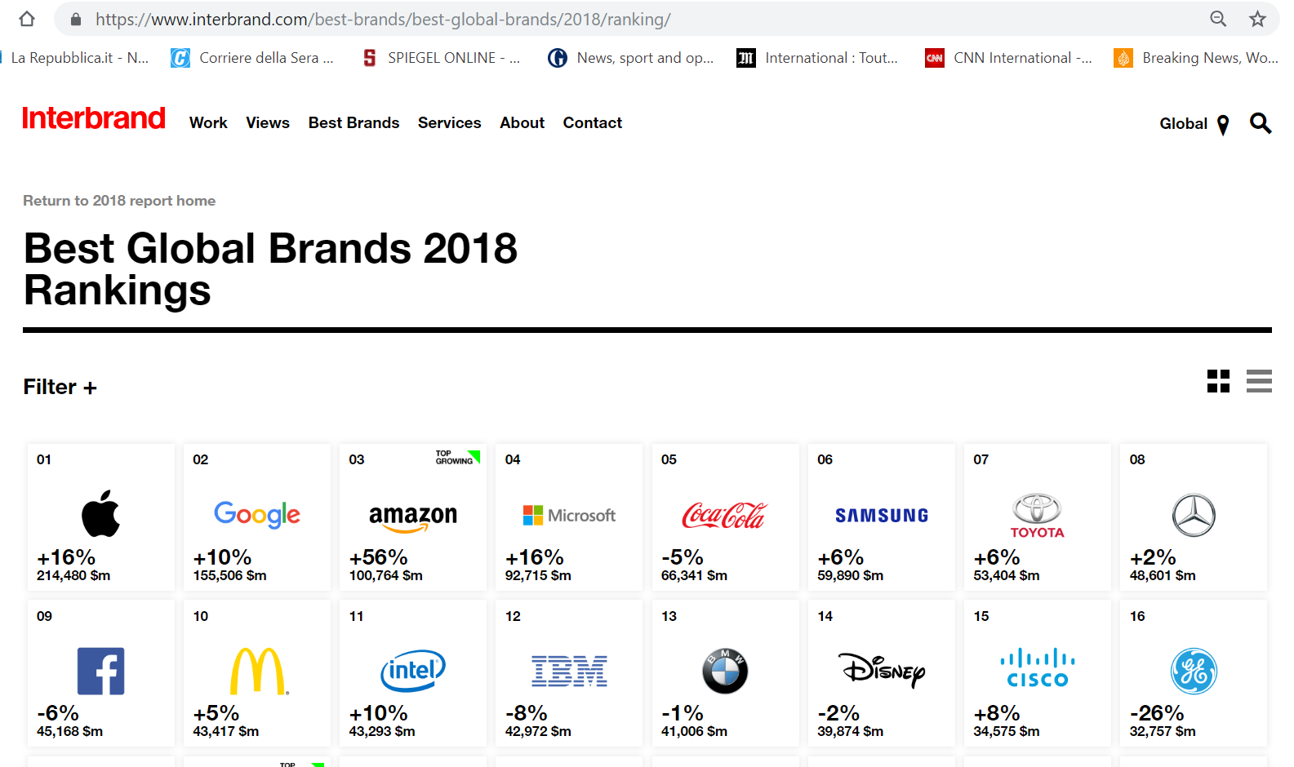

Slide 12
Kommentér følgende udsagn:
”Varemærker er immaterielle værdier”
Se bl.a. Interbrand
Hvor placeres varemærker i Canvas modellen?
Opfølgning
Indledning
Alternative Varemærke-startegier
Corporate branding
Relevansmodellen
Opbygning af varemærker
- eksternt
- internt
Opgaver

Slide 13
Forklar
Product branding
Corporate branding
Umbrella branding
House of brands
Branded house
Endorsed branding
Master brand
Opfølgning
Indledning
Alternative Varemærke-startegier
Corporate branding
Relevansmodellen
Opbygning af varemærker
- eksternt
- internt
Opgaver

Slide 14
Fra ikek 15 - Visuel identitet og branding
Pluralistisk identitet: En serie af brands, som opererer uafhængig af koncernens brand.
Styrke: Fleksibilitet
Svaghed: Moder- og dattermærkernes respektive omdømme udnyttes ikke
Støttende brand identitet: En organisation støtter en gruppe datterselskaber/virksomheder med et gruppenavn og fælles identitet.
Styrke: Goodwill
Svaghed: virksomheder kan blive ‘smittet’ af skandaler
Monistisk (monolitisk) brand identitet: Ét navn og én identitet for alle produkter
Styrke: langtidsholdbar, prægende, let at huske og genkende bl.a. pga. præsens/hyppighed
Svaghed: skade på omdømme er kan være irreversibel
Opfølgning
Indledning
Alternative Varemærke-startegier
Corporate branding
Relevansmodellen
Opbygning af varemærker
- eksternt
- internt
Opgaver

Slide 15
Placér Nivea i ovenstående model
Placér iPad og iPhone i ovenstående skema
Produkt- og organisationsvaremærke er smeltet sammen, ligger mellem Product og Corporation
Opfølgning
Indledning
Alternative Varemærke-startegier
Corporate branding
Relevansmodellen
Opbygning af varemærker
- eksternt
- internt
Opgaver

Slide 16
Skitsér dit eksamensemnes omdømme i dens forskellige interessentgrupper og eller markedssegmenter. Skal der rettes op på noget? Hvordan?
Opfølgning
Indledning
Alternative Varemærke-startegier
Corporate branding
Relevansmodellen
Opbygning af varemærker
- eksternt
- internt
Opgaver

Slide 17
Kommentér følgende udsagn:
”Forbrugeren ved, hvad både Volvo og Bang & Olufsen står for”
Kommer an på kundesegment
Kommer an på markedet
Opfølgning
Indledning
Alternative Varemærke-startegier
Corporate branding
Relevansmodellen
Opbygning af varemærker
- eksternt
- internt
Opgaver

Slide 18
Skitsér i hovedtræk de interne og eksterne perspektiver ved opbygning af varemærker
Intern perspektiv; Intern kommunikation, MVV, (personale)politikker, ‘Behavior before branding’, employee branding, ‘People’ i de 7P, m.v.
Ekstern perspektiv; (Markeds)kommunikation
Der er en voksende opmærksomhed på interne kommunikation og de to perspektiver overlapper hinanden, se f.eks. MMV
Hvilken indflydelse har brancheimage og landets image for dit eksamensemne? Kan der gøres noget ved det?
Opfølgning
Indledning
Alternative Varemærke-startegier
Corporate branding
Relevansmodellen
Opbygning af varemærker
- eksternt
- internt
Opgaver

Slide 19
Hvilken betydning har kommunikationssamfundet for dit eksamensemne?
Skitsér dit eksamensemnes omdømme i dens forskellige interessentgrupper og eller markedssegmenter. Skal der rettes op på noget? Hvordan?
Hvilken indflydelse har brancheimage og landets image for dit eksamensemne? Kan der gøres noget ved det?
Opfølgning
Indledning
Alternative Varemærke-startegier
Corporate branding
Relevansmodellen
Opbygning af varemærker
- eksternt
- internt
Opgaver

